Slide 1
Tìm hiểu và ví dụ về chuẩn mật mã nâng cao RSA (Advanced Encryption Standard)
AN TOÀN VÀ BẢO MẬT HỆ THỐNG THÔNG TIN
NHÓM 10
NGUYỄN MINH ĐẠT – N20DCCN095
ĐÀO QUỐC LUẬN – N20DCCN117

Slide 2
CÁC NỘI DUNG CHÍNH
Giới thiệu chung
Hệ mã hóa công khai
Hệ mã hóa công khai RSA
Ứng dụng hệ mã hóa RSA trong việc tạo chữ ký điện tử
Nhận xét và đánh giá
Demo chương trình

Slide 3
GIỚI THIỆU CHUNG

Slide 4
Giới thiệu chung
Trong mọi lĩnh vực kinh tế, chính trị quân sự,... luôn có nhu cầu trao đổi thông tin giữa các cá nhân, các công ty, tổ chức hoặc giữa các quốc gia với nhau. Ngày nay, với sự phát triển công nghệ thông tin đặc biệt là mạng internet thì việc truyền tải thông tin đã dễ dàng và nhanh chóng hơn.
Internet
Thông tin ông A cần gửi đi
Ông B nhận thông tin từ ông A

Slide 5
Vấn đề được đặt ra là tính bảo mật trong quá trình truyền tải thông tin, đặt biệt với những thông tin liên quan đến chính trị, quân sự, hợp đồng kinh tế... Vì vậy ngành khoa học nghiên cứu về mã hóa thông tin được phát triển. Việc mã hóa làm cho thông tin biến sang một dạng khác khi đó chỉ có bên gửi và bên nhận mới đọc được, còn người ngoài dù nhận được thông tin nhưng vẫn không hiểu được nội dung.
Ông A tạo ra thông tin
Internet
Ông B nhận được thông tin từ ông A
Mã hóa thông tin của ông A và gửi đi
Nhận và giải mã thông tin của ông A

Slide 6
Với sự phát triển vượt bậc trong ngành khoa học mật mã hiện nay, có rất nhiều hệ mã hóa ra đời đánh dấu cho bước đột phá trong việc bảo mật cho hệ thống thông tin. Tuy nhiều như thế nhưng hệ mã hóa được chia thành 2 loại chính:
Hệ mã hóa đối xứng
Hệ mã hóa bất đối xứng (hay còn gọi là hệ mã hóa công khai)
Trong đề tài này chúng ta sẽ tìm hiểu về hệ mã hóa công khai, đây là loại mã hóa hiện đại, dữ liệu được mã hóa khó có thể bị giải mã bởi bên thứ 3, đảm bảo tính bí mật và toàn vẹn của dữ liệu. Được ứng dụng rộng rãi trong giao dịch điện tử như bitcoin, giao dịch ngân hàng... và là nền tảng của kĩ thuật chữ kí điện tử, hệ thông PKI...

Slide 7
HỆ MÃ HÓA CÔNG KHAI

Slide 8
HỆ MÃ HÓA CÔNG KHAI
Lịch sử ra đời
Vào đầu những năm 1970, giai đoạn mà thuật ngữ “Internet” xuất hiện, đang trong quá trinh hình thành và trên đà phát triển mạnh. Nhu cầu trao đổi thông tin thông qua internet ngày càng gia tăng bởi tính tiện lợi và nhanh chóng, đương nhiên các thông tin quan trọng được truyền qua internet đòi hỏi phải được đảm bảo tính bí mật và toàn vẹn. Lúc bấy giờ, theo lý thuyết thì chỉ có một loại mã hóa đảm bảo được điều này đó là mã hóa bí mật (thuộc hệ mã hóa đối xứng). Song, khi áp dụng loại mã hóa này trong môi trường internet thì nó đã phá vỡ đi các yếu tố của bảo mật thông tin.
Sau đây là nguyên nhân mà hệ mã hóa bí mật không đảm bảo tính bảo mật trong môi trường internet:

Slide 9
Thông điêp của ông A
Mã hóa
Internet
Giải mã
Thông điệp nhận được từ ông A
Khóa bí mật
Khóa bí mật
Về nguyên tắc thì hacker dù có bắt được bản mã của ông A mà không có khóa bí mật thì cũng không thể nào giải mã bản mã để ra bản rõ được.
Vấn đề đặt ra ở đây là ông A phải chia sẻ khóa bí mật cho ông B. Nếu gửi thông qua internet thì sẽ bị bên thứ ba (hacker) bắt được khóa và lúc này thông điệp sẽ bị giải mã.

Slide 10
Chính vì thế thuật toán mật mã hóa khóa công khai được ra đời để giải quyết vấn đề này, được thiết kế đầu tiên bởi James H. Ellis, Clifford Cocks, và Malcom Williamson tại GCHQ (Anh)
Khái niệm và nguyên lý hoạt động
Khái niệm: là một quá trình sử dụng một cặp khóa liên quan – một khóa public và một private – để mã hóa và giải mã một tin nhắn và bảo vệ nó khỏi bị truy cập hoặc sử dụng trái phép.

Slide 11
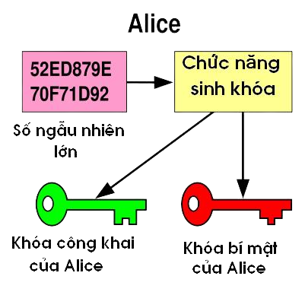
Mã hóa công khai có 2 khóa:
Public key (khóa công khai): được sử dụng để mã hóa những thông tin mà ta muốn chia sẻ với bất cứ ai. Chính vì vậy ta có thể tự do phân phát nó cho bất cứ ai mà ta cần chia sẻ thông tin ở dạng mã hóa.
Private key (khóa bí mật): đúng như cái tên, key này thuộc sở hữu riêng tư của bạn (ứng với public key) và nó được sử dụng để giải mã thông tin. Chỉ mình bạn sở hữu nó, key này không được phép và không nên phân phát cho bất kì ai.

Slide 12
Nghĩa là mỗi người sẽ giữ 2 key, 1 dùng để mã hóa – key này được công bố rộng rãi, 1 dùng để giải mã – key này được giữ kín.
Khi ai đó có nhu cầu trao đổi thông tin với bạn, sẽ dùng public key mà bạn công bố để mã hóa thông tin và gửi cho bạn, khi nhận được bạn dung private key để giải mã. Những người khác dù có nhận được thông tin nhưng không biết private key thì cũng không thể giải mã và đọc được thông tin.
Ví dụ:

Slide 13
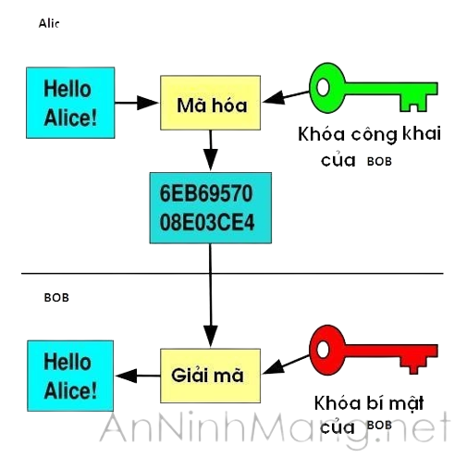

Slide 14

Cơ sở lý thuyết cho hình thức mã hóa công khai
Hình thức mã hóa công khai được xây dựng dựa trên cơ sở hàm một phía.
Hàm một phía là hàm mà dễ tính toán ra quan hệ một chiều nhưng rất khó để tính ngược lại. Biết giả thuyết x có thể dễ dàng tính ra f(x), nhưng từ giá trị f(x) mà tính ra được x thì thật “khó” mà giải ra được. Cái “khó” ở đây có nghĩa là phải mất hàng nghìn, hàng triệu năm để tính toán, thậm chí cứ cho tất cả máy tính trên thế giới đều làm công việc đó.
Giả sử giải bài toán như sau:
Bài toán thuận: Tính f(x,y) = ${1232}^{x}$ + ${342}^{y}$ tại x = 1, y = 2
Việc giải bài toán này thì rất dễ dàng ta chỉ cần thay x = 1 và y = 2 vào rồi thực hiện cộng lại các số hạng là ra kết quả.
Bài toán ngược: Tìm số x vày sao cho ${1232}^{x}$ + ${342}^{y}$ = ${387832748}^{8237712894719}$ , nếu không có kết quả trả về false
Ta nhận thấy rằng, con số ${387832748}^{8237712894719}$ vô cùng lớn, để giải bài toán này máy tính phải dò x và y cho đến khi biểu thức trả về giá trị true. Và điều này thật không dễ dàng, máy tính phải thức hiện hàng tỷ tỷ phép tính dẫn đến thời gian hoàn thành toàn bộ tính toán phải đến hang nghìn hàng triệu năm.

Slide 15
Các hệ mã hóa công khai phổ biến và được đánh giá cao nhất hiện nay
Trao đổi khóa Diffie-Hellman
DSS (Tiêu chuẩn chữ ký số)
ElGamal
Các kỹ thuật Mã hóa đường cong elliptic
Các kỹ thuật Thỏa thuật khóa chứng thực bằng mật khẩu
Hệ thống mật mã Paillier
Thuật toán mã hóa RSA (PKCS)
Trong chủ đề ngày hôm nay chúng ta sẽ tìm hiểu về hệ mã hóa RSA (hệ mã hóa cơ bản nhất trong hệ thống hệ mã hóa công khai)

Slide 16
HỆ MÃ HÓA CÔNG KHAI RSA

Slide 17
Lịch sử ra đời của hệ mã RSA
RSA là một mật mã hóa công khai, nó đánh dấu một sự tiến hóa vượt bậc của lĩnh vực mật mã học trong việc sử dụng khóa công khai. RSA được sử dụng phổ biến trong thương mại điện tử và được cho là đảm bảo an toàn với điều kiện độ dài khóa đủ lớn.
Thuật toán RSA được mô tả đầu tiên vào năm 1977 tại học viện công nghệ Massachusetts (MIT) bởi ba tác giả Ron Revest, Adi Shamir và Len Adleman. Tên của thuật toán lấy từ 3 chữ cái đầu của tên tác giả.
RSA là một thí dụ điển hình về một đề tài toán học trừu tượng lại có thể áp dụng thực tiễn vào đời sống thường nhật. Khi nghiên cứu về các số nguyên tố, ít ai có thể nghĩ rằng khái niệm số nguyên tố lại trở nên hữu dụng vào lĩnh vực truyền thông.

Slide 18
Thuật toán sinh khóa trong RSA

